Slide 1

EA Games

Slide 2




02
Elif Catakli
Entwicklerin & Designerin
Our Team
Ayca Erdogan
Entwicklerin & Designerin
EA Games

Slide 3



02
03
Entstehung des Logos
Elif Catakli & Ayca Erdogan
unsere Initialen E & A
inspiriert durch EA Sports
EA Games

Slide 4




04
Idee
EA Games

Slide 5



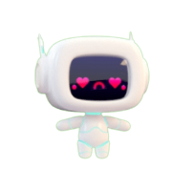

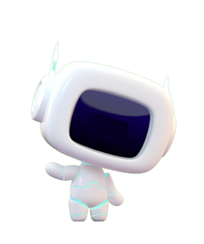

05
ROBOTS
Spielstory:
- Robby wurde in der Fabrik zum Leben erweckt
- Fabrik steht in Gefahr
- Menschen wollen die Roboter abschaffen
- Menschen haben derzeit die Macht über die Fabrik
- viele Roboter wurden in den Standby-Modus versetzt
Mission:
- Roboter vor der Menschheit beschützen
- Serverraum erreichen und ein Programm entwickeln
- "Boss"-Roboter besiegen (Level 4)
- Roboter im Standby-Modus müssen umprogrammiert werden
Ziel:
- Robby will die Macht zurück und seine Freunde retten
- Menschen vertreiben
Spielfigur: RobbyX67Z
- Programmierer
Spielort: Fabrik, in der
Robbys Ursprung liegt
EA Games

Slide 6




06
Level
- 4 Level
- stellen die Abteilungen dar, die Robby überqueren muss, um in den Serverraum zu gelangen
- evtl. "Minispiele"
Abteilung 2:
Abteilung 4:
Prototypen
Produktion
1
2
3
4
Abteilung 1:
Abteilung 3:
Planung
Konstruktion
& Testing
EA Games

Slide 7



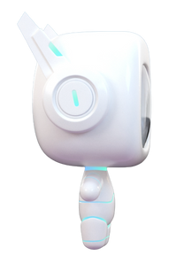
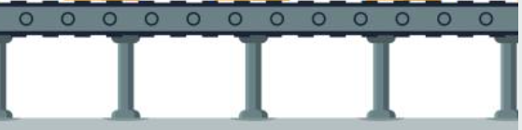

07
- Einstieg zum Spiel : Story wird kurz zu sehen sein, wo Robby und die Menschen gezeigt werden
- der Übergang zu den verschiedenen Leveln, wird auf einem "Fließband" dargestellt
- Roboter kann gehen, springen und ducken
- nach rechts und links bewegen
- Werkzeuge = Leben
- Glühbirne = Punkte (Geld)
- Emergency Stop = Zwischenspeicherung
- Magnet = mehrere Punkte auf einmal einsammeln
- Kaffee = verlangsamt den Roboter
Features
EA Games

Slide 8
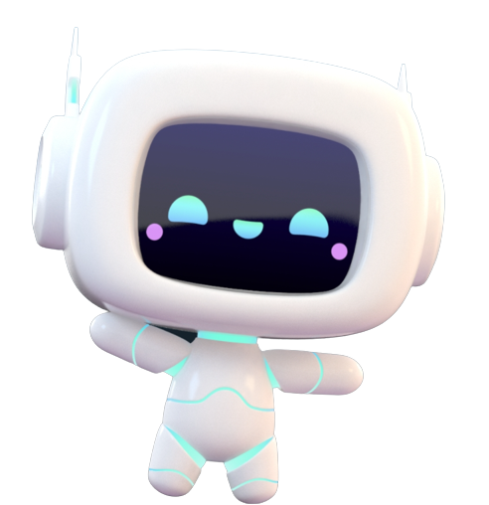
08
Danke fürs Zuhören
Fragen?
EA Games
reallygreatsite.com

